Slide 1
স্বাগতম

Slide 2
পরিচিতি
মফিজুল ইসলাম
প্রভাষক আইসিটি
শোল্লা স্কুল অ্যান্ড কলেজ
ফরিদগঞ্জ, চাঁদপুর।
EX জুনি: ইন্স: চাঁদপুর পলিটেকনিক ই:
EX ইন্সট্রাক্টর : হাজীগঞ্জ পলিটেকনিক ই:
Gmail:mirohan30@gmail.com

Slide 3
পাঠ পরিচিতি
শ্রেণী : অষ্টম
বিষয় : তথ্য ও যোগাযোগ প্রযুক্তি
অধ্যায় : দ্বিতীয়
পাঠ : ১৩

Slide 4
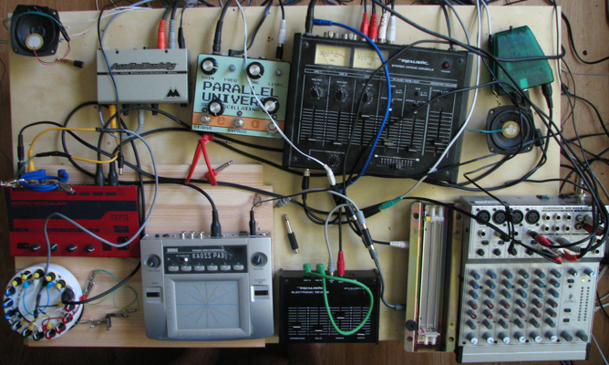
এখানে কী ধরনের যন্ত্র ব্যবহার করে এক যন্ত্র অন্যর যন্ত্রের সাথে সংযোগ করা হয়েছে?

Slide 5
আজকের পাঠ
নেটওয়ার্ক-সংশ্লিষ্ট যন্ত্রপাতি

Slide 6
শিখনফল
এই পাঠ শেষে শিক্ষার্থীরা----
মডেম (Modem) কী ও তার প্রকারভেদ বলতে পারবে;
মডেম (Modem) কীভাবে কাজ করে তা বর্ণনা করতে পারবে;
ল্যান কার্ড (LAN Card) কী ও তার প্রকারভেদ ব্যাখ্যা করতে পারে;

Slide 7
মডেম (Modem)
Modulator
Mo
এনালগ
Modem
Demodulator
Dem
ডিজিটাল
এনালগ
ডিজিটাল
মডেম কম্পিউটার এবং নেটওয়ার্কের সংযোগস্থলে অবস্থান করে ইন্টারনেটের মাধ্যমে ডাটা বা উপাত্ত পাঠানোর জন্য বহনকারী সিগনাল প্রেরণ করে।

Slide 8
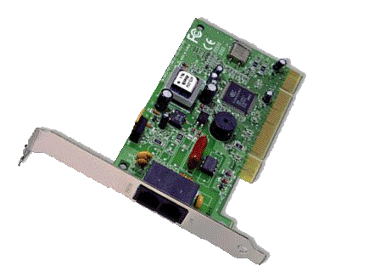
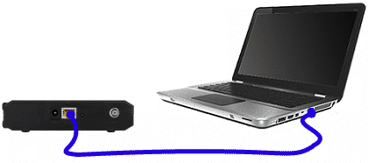
মডেম (Modem) এর প্রকারভেদ
কম্পিউটারের ভেতরে থাকে (Internal)
Modem
ক্যাবল দ্বারা সংযুক্ত
কম্পিউটারের বাহিরে থাকে (External)
ক্যাবল বিহীন মডেম (Wireless)
Wi-Fi Modem

Slide 9
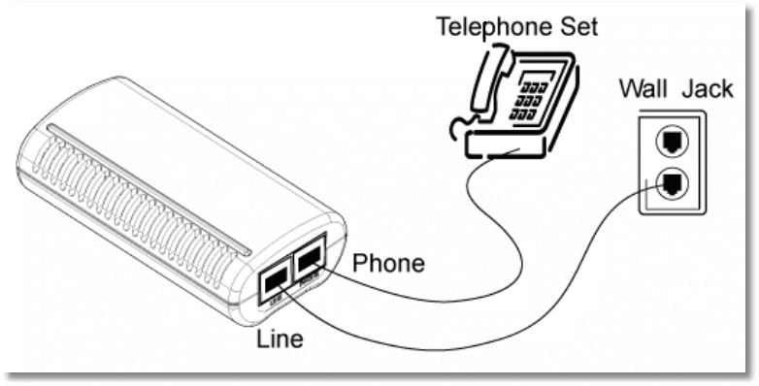
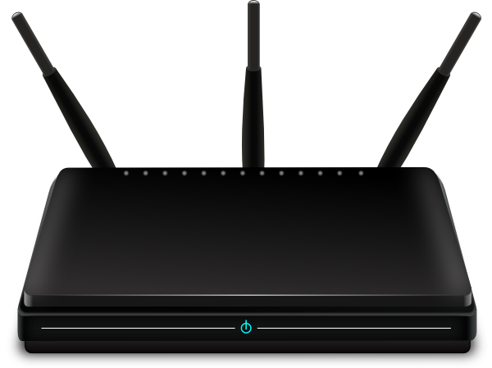
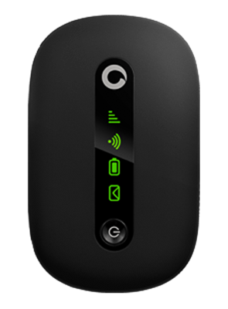
মডেম (Modem) পূর্বে-পরে
বর্তমানে প্রচুর পরিমানে DSL এবং Wi-fi Modem ব্যাহৃত হচ্ছে
স্বল্প গতির কারনে ডায়াল-আপ মডেম প্রায় বাতিল হয়ে গেছে

Slide 10
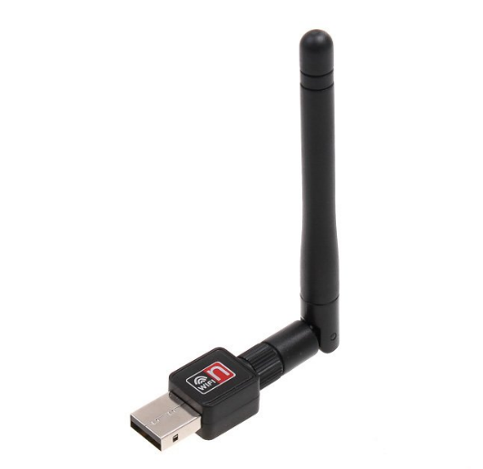
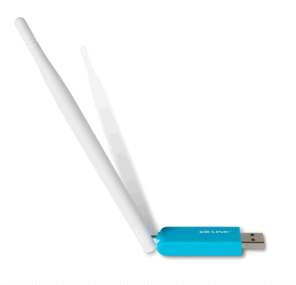
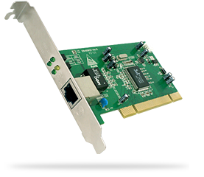
ল্যান কার্ড (LAN Card)
দুই বা অধিক সংখ্যক কম্পিউটারকে একসাথে যুক্ত করতে যে যন্ত্রটি অবশ্যই প্রয়োজন হয়, তা হলো ল্যান কার্ড। নেটওয়ার্কে ল্যান কার্ড ইন্টারপ্রেটারের ভূমিকা পালন করে।

Slide 11
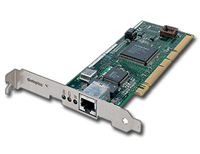
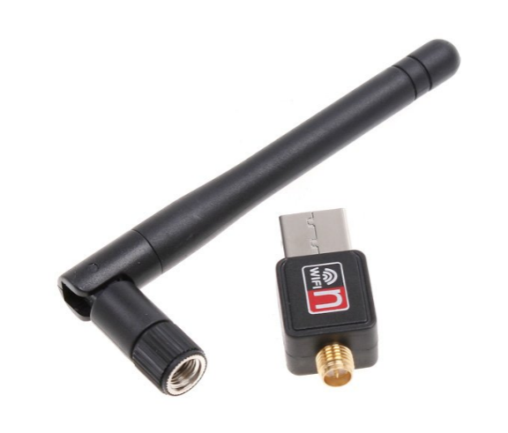
ল্যান কার্ড (LAN Card) প্রকারভেদ
তারযুক্ত ল্যান কার্ড
ল্যান কার্ড
তারবিহীন ল্যান কার্ড

Slide 12
ল্যান কার্ড (LAN Card) প্রকারভেদ
ইন্টারপ্রেটার
নেটওয়ার্কে ইন্টারপ্রেটার দোভাষীর মতো কাজ করে।

Slide 13
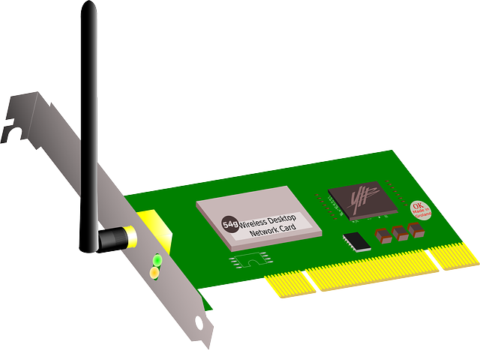
দলগত কাজ
তারযুক্ত ল্যান কার্ড ব্যবহারের সমস্যা ও তারবিহীন ল্যান কার্ড ব্যবহারের সুবিধাগুলো দলে আলোচনা করে নির্ধারণ করে উপস্থাপন কর।

Slide 14
মূল্যায়ন
তুমি তোমার কম্পিউটারে কোন ধরনের ল্যান কার্ড ব্যাবহার করবে এবং কেন?
মডেমের কাজ কী?
ক) সিগনাল বন্ধ করে
খ) সিগনাল প্রেরণ করে
গ) সিগনালে বাধা প্রদান করে
ঘ) সিগনাল চিহ্ণিত করে

Slide 15
কোন প্রশ্ন?

Slide 16
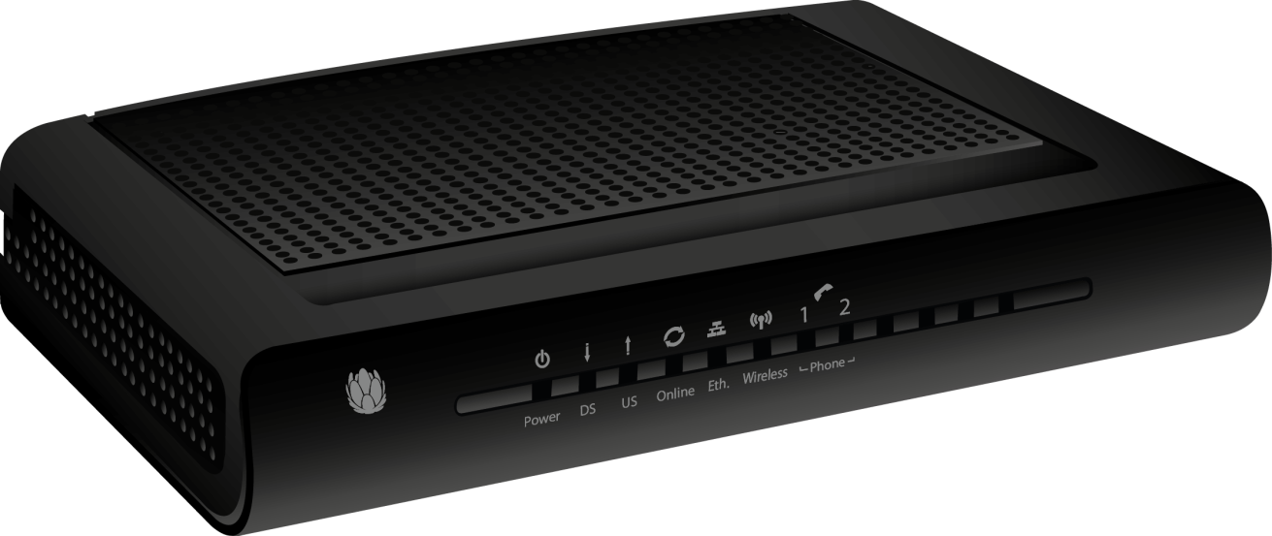
বাড়ির কাজ
তুমি তোমার বাসায় ইন্টারনেট সংযোগের জন্য নেটওয়ার্কের কোন কোন যন্ত্রপাতি ব্যবহার করবে? তা বর্ণনাসহ একটি তালিকা তৈরী কর।

